Slide 1
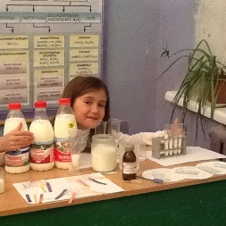
МБОУ Первомайская СШ
Исследовательская работа по теме:
Определение качества молока
как пищевого продукта
Работу выполнил:
Кондорла Ульяна
.
Руководитель:
учитель химии
Починова Т.В.
Ульяновск, 2015

Slide 2
Задачи:
Провести опрос учащихся в школе,
Изучить методику определения качества молока,
Выполнить эксперимент,
- Сравнить различные марки молока по показателям качества,
- Сделать соответствующие выводы.

Slide 3
Этапы исследования:
1-й э т а п. Изучение и анализ литературы
2-й э т а п. Создание модели проведения эксперимента
3-й э т а п. Проведение экспериментов, систематизация работы, анализ результатов
4-й э т а п. Написание работы

Slide 4
База исследования:
Исследования проводились в
МБОУ Первомайская СШ
Было проведено 4 опыта
Практическая значимость исследования заключается в том, что проведен анализ качества молока предпочитаемых марок потребителя и можно рекомендовать молоко наилучшего качества для потребления.

Slide 5
Отношение учащихся школы к молоку
Предпочтение в употреблении молока |  | Результат опроса, количество учащихся - 60 человек(%)
Разновидности молока | Домашнее молоко | 30 (50 %)-1 место
 | « Простоквашино» | 20 ( 34 %)-2 место
 | «Домик в деревне» | 6 (10 %)-3 место
 | «Кошкинское» | 4 ( 6 %)-4 место
Количество стаканов в день | 0,5 | 30(50 %)
 | 1-2 | 24 (40 %)
 | Более 3 | 6 (10 %)
Отношение к молоку | Употребляют | 45(75 %)
 | Не употребляют | 15 (25 %)

Slide 6
Для экспериментального определения качества молока были взяты следующие показатели:
Органолептические – внешний вид, цвет, вкус, запах, консистенция.
Физико-химические – степень чистоты, кислотность,
Фальсификации молока – наличие соды и крахмала

Slide 7
Виды молока,
отобранные для исследования:
«Кошкинское» марка №1
“Домик в деревне» марка №2
“Простоквашино” марка №3
Домашние -контроль

Slide 8
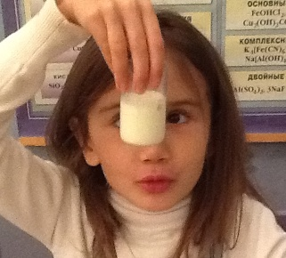
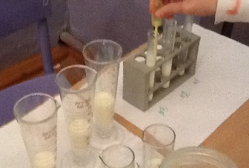
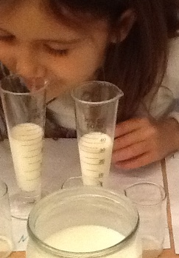
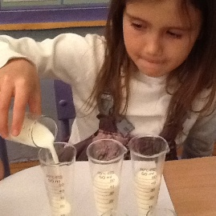
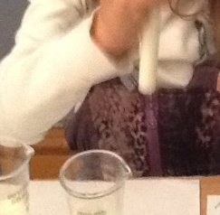
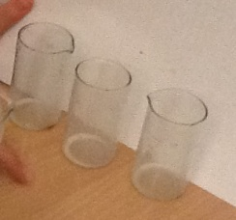
Органолептический анализ

Slide 9
Определение органолептических свойств молока
Пробы молока | Цвет | Консистенция | Запах | Вкус
№ 1 Кошкинское | Белый, оттенок слегка желтоватый | Однородная | Запах натурального молока | Сладковатый. Похож на пломбир
№ 2 Домик в деревне | Белый с лёгким синеватым оттенком | Однородная | Запах начинающего прокисать молока | Немного пресный
№ 3 Постоквашино | Белый | Однородная, жидковатая | Специфический, ярко выражен | Сладкий
№ 4 Домашние | Белый с лёгким желтоватый оттенком | Однородная, жидкая | Запах натурального молока, ярко выражен | Менее выражен, немного сладкий

Slide 10
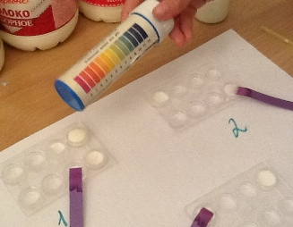
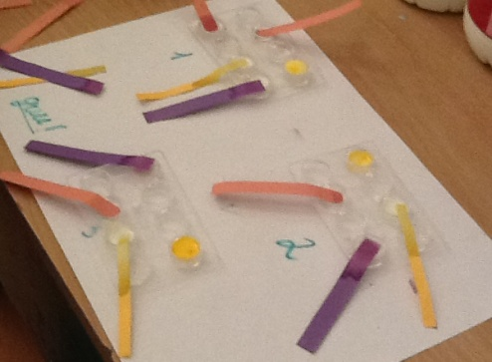
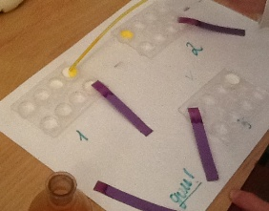
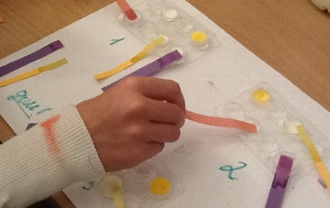
Физико-химический анализ Кислотность Степень чистоты (наличие примесей)

Slide 11
Результаты анализа по определению кислотности молока
Молочные продукты | рН
 | в опыте | норма
Молоко: натуральное Кошкинское Домик в деревне Простоквашино | 5,6 6,3 6,3 6,6 | В свежем молоке - 6,68

Slide 12
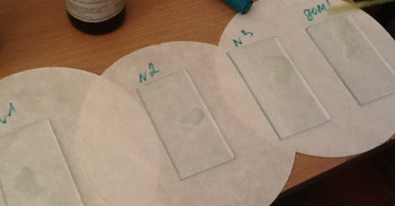
Фальсификация
Наличие соды
Наличие крахмала

Slide 13
ВЫВОДЫ
- В Первомайской СШ среди 1-11 классов 80% учеников употребляют молоко, 20% не употребляют;
- Домашнее молоко показало наилучшие результаты по всем показателям;
Все пробы молока по кислотности относятся к первому сорту.
Все пробы молока по органолептическим показателям соответствуют санитарным нормам и требованиям.
Цели и задачи, поставленные в начале работы, достигнуты. Опытным путем мы установили, что пробы молока выбранных торговых марок по изученным показателям соответствуют качеству и могут быть использованы в пищевых целях.

Slide 14
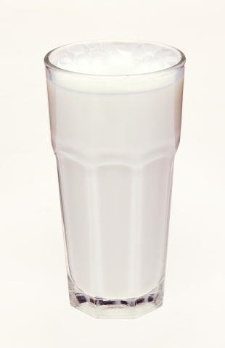
МОЛОКО —полноценный и полезный продукт питания. Оно содержит все необходимые для жизни питательные вещества, нужные для построения организма. В молоке собраны буквально все полезные элементы необходимые организму.

Slide 15
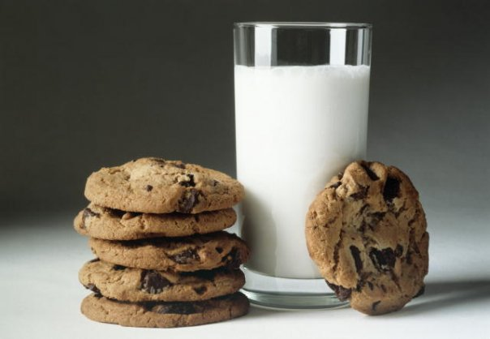
Ученые считают, что в рационе взрослого человека, и особенно ребенка, обязательно должно присутствовать молоко. Идеальным будет употребление одного стакана молока в день, или 150-200 мл любого кисломолочного продукта.

Slide 16
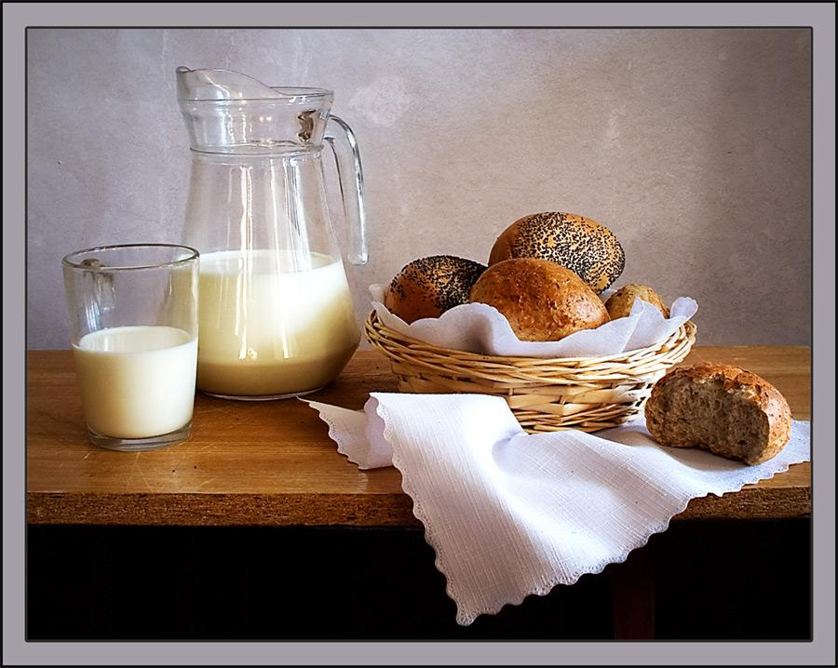
ПЕЙТЕ ЛЮДИ МОЛОКО – БУДЕТЕ ЗДОРОВЫ!
Спасибо за внимание!

